Slide 1

Interpretasi
MATA KULIAH LOGIKA INFORMATIKA
DEPARTEMEN ILMU KOMPUTER/INFORMATIKA
UNIVERSITAS DIPONEGORO
2020

Slide 2
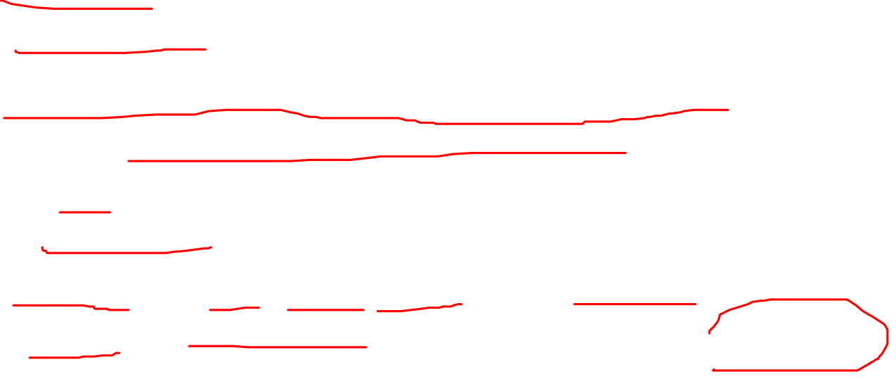
QUANTIFIER : Existensial
Menyatakan ada satu, beberapa, sebagian, atau hampir semua.
Beberapa mahasiswa pintar, sebagian mahasiswa pintar, hampir semua mahasiswa pintar → ADA pintar(mahasiswa) → FOR SOME student, clever(student)
Misal p(1) V p(3) V p(5) V p(7) adalah BENAR → ADA x dalam domain {1,3,5,7} sehingga p(x) TRUE

Slide 3
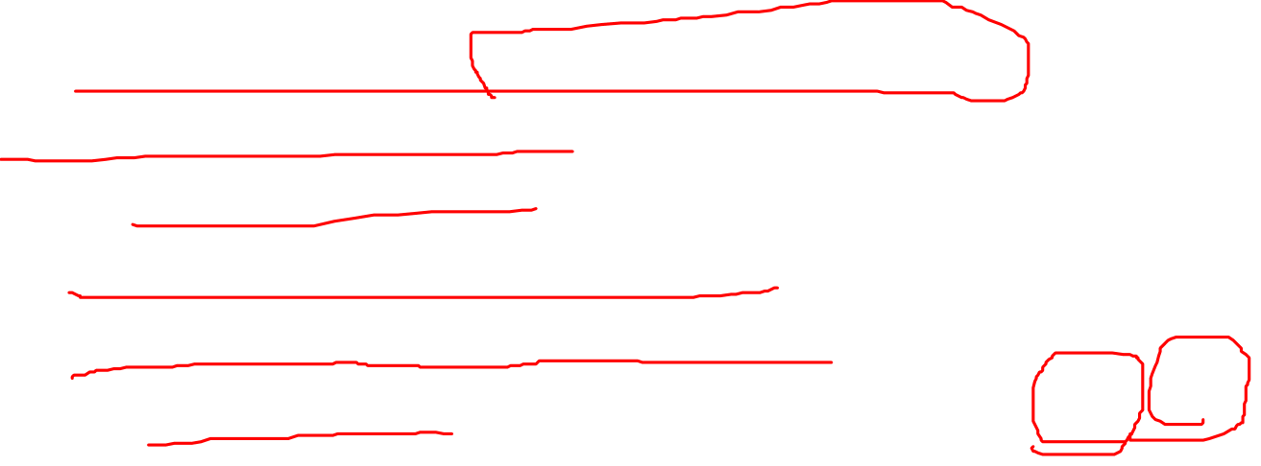
QUANTIFIER : Universal
Menyatakan semua objek tanpa terkecuali.
Semua mahasiswa pintar → SEMUA pintar(mahasiswa) → FOR ALL student, clever(student)
Misal p(1) Λ p(3) Λ p(5) Λ p(7) adalah BENAR → SEMUA x dalam domain {1,3,5,7} berlaku p(x) TRUE

Slide 4
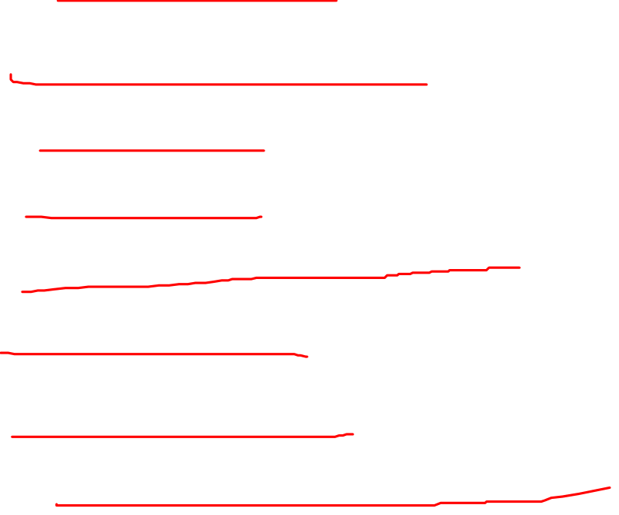
Simbol FORMAL FOL
Variabel : x, y, z
Konstanta : a, b, c
fungsi : f, g, h
relasi : p, q, r
konektivitas : Λ, V, ¬, →
quantifier : Ɐ, Ǝ
pemisah : (, ), “,”
Prioritas eksekusi : ¬, Ǝ, Ɐ, Λ, V, →

Slide 5
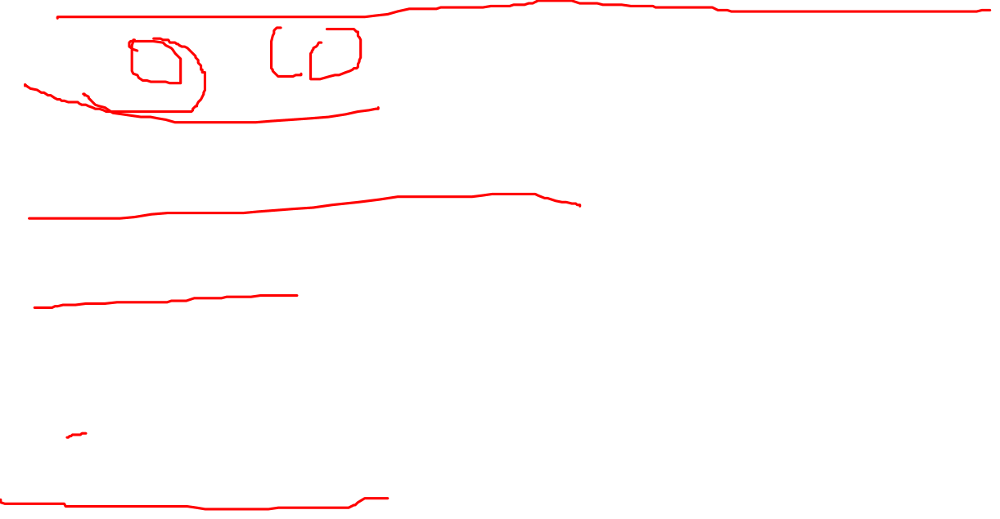
Formalisasi Kalimat
SEMUA mahasiswa Informatika memiliki komputer
Ɐx ( M(x) → K(x) )
Socrates TIDAK memiliki komputer
¬ K(Socrates)
Socrates BUKAN mahasiswa Informatika
¬ M(Socrates)

Slide 6
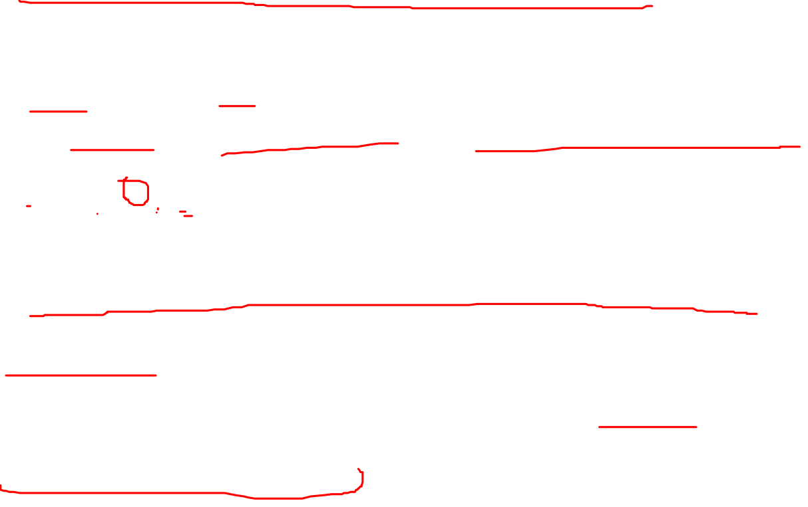
Formalisasi Suksesor
SEMUA bilangan cacah memiliki suksesor.
Untuk SETIAP x sebagai anggota himpunan bilangan cacah N, ADA y sebagai anggota himpunan bilangan cacah N sedemikian hingga y adalah suksesor dari x
Ɐx, Ǝy, s(x,y)
TIDAK ADA bilangan cacah yang suksesornya nol.
TIDAK ADA x sebagai anggota himpunan bilangan cacah N sedemikian hingga suksesornya = 0
¬ Ǝx, s(x,a), a=0

Slide 7
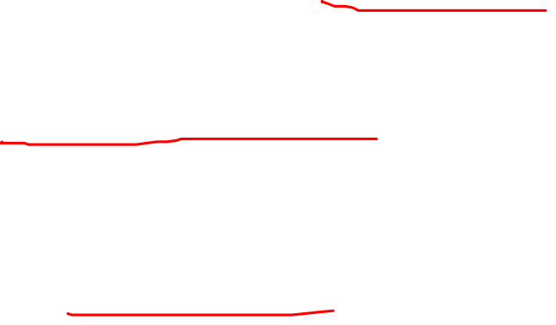
Definisi
Argumen = objek pada relasi, fungsi, predikat misal : f(x,y), maka x dan y disebut argumen fungsi f
Term = variabel, konstanta, atau fungsi yang diterapkan pada argumen yang mana argumen juga term.
Atomic Formula = predikat yang diterapkan pada argumen, yang mana argumen juga term.

Slide 8
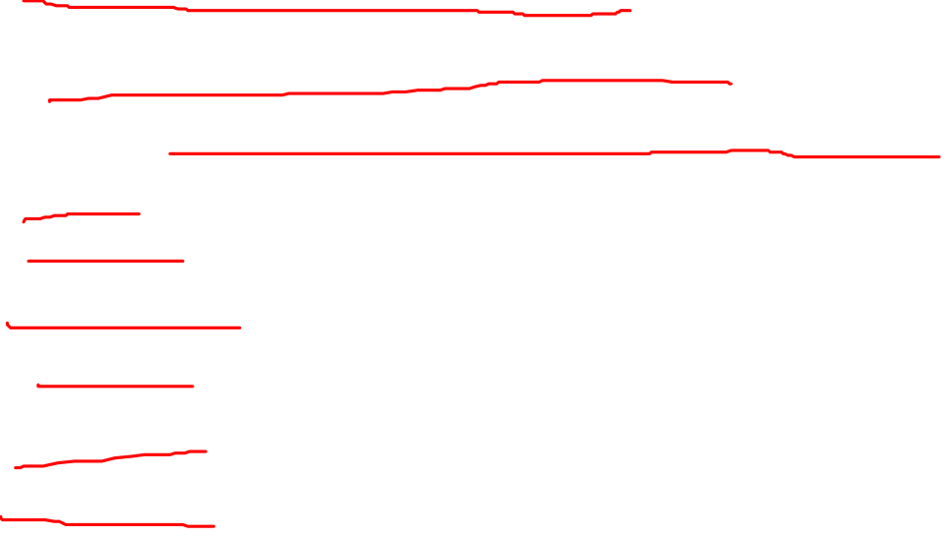
Well Formed Formula (Wff) woof
Sebuah atom adalah wff
Jika W dan T keduanya wff, dan x adalah variabel, maka bentuk ekspresi berikut juga wff : W ¬ W W Λ T W V T W → T Ɐx W Ǝx W

Slide 9
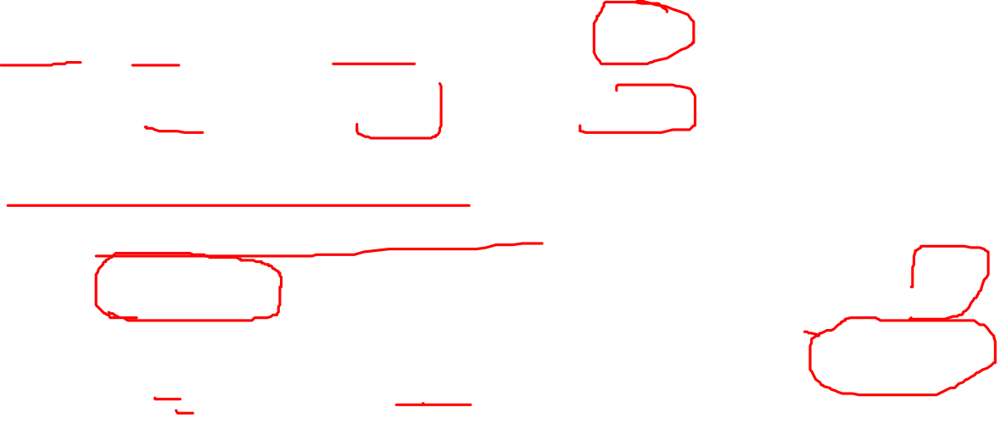
Scope (=lingkup)
Lingkup Ǝx dalam Ǝx W adalah W
Lingkup Ɐx dalam Ɐx W adalah W
Jika tanpa tanda kurung (), maka lingkupnya adalah pada wff terdekat yang langsung mengikuti. Misal : Ǝx p(x,y) → q(x) maka scope hanya pada p
Misal : Ǝx(p(x,y) → q(x)) maka scope pada p → q

Slide 10
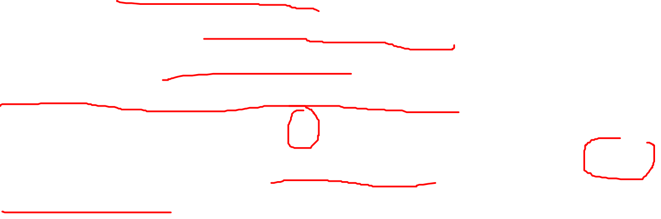
Kebebasan Variabel
Variabel x terikat (BOUND) bila dalam lingkup wff yang dibatasi quantifier Ɐx atau Ǝx atau dibatasi dengan quantifier Ɐ atau Ǝ sendiri. Misal wff: Ǝx p(x,y) → q(x) maka x pertama terikat oleh Ǝ x kedua terikat oleh wff p(x,y) yang diikat oleh Ǝx x ketiga bebas

Slide 11
Pertanyaan Mendasar
p(x) itu TRUE atau FALSE ?

Slide 12
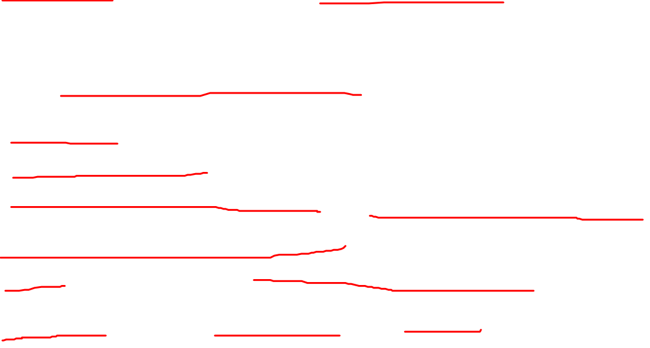
Interpretasi Atom
Wff hanya string/rangkaian simbol
Agar bermakna, simbol-simbol diinterpretasi sehingga wff memiliki nilai kebenaran.
Contoh 1 : p(x) merepresentasikan pernyataan “x bilangan genap” karena x variabel bebas, nilai p(x) belum jelas. Dibuat dua interpretasi I₁ : x←24 maka p(24) bernilai TRUE I₂ : x←3 maka p(3) bernilai FALSE

Slide 13

Interpretasi Wff berbatas
Contoh 2 : Ɐx p(x) I₁: p(x) mewakili pernyataan “x memiliki orang tua”, x dalam domain manusia yang lahir. Maka wff di atas berarti SEMUA orang memiliki orang tua. Nilai wff = TRUE I₂ : p(x) mewakili pernyataan “x memiliki anak”, x dalam domain manusia yang lahir. Maka wff di atas berarti SEMUA orang memiliki anak. Nilai wff = FALSE.

Slide 14
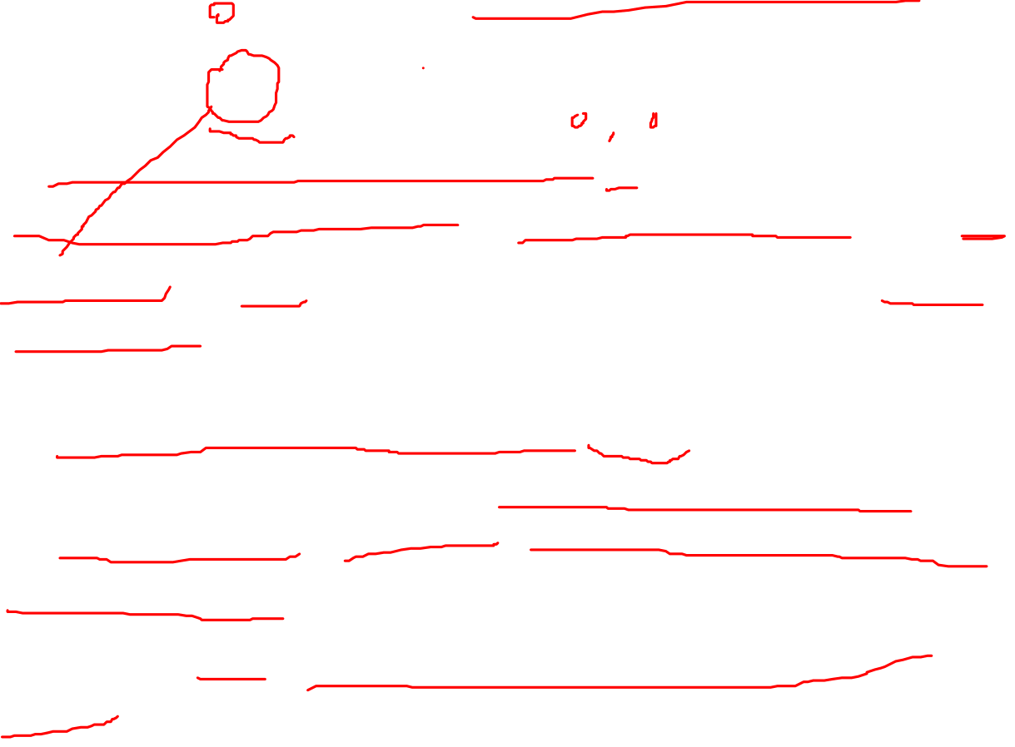
Interpretasi Wff berbatas ganda
Contoh 3 : Ǝx Ɐy p(x,y) I₁: p(x) mewakili pernyataan “x ≤ y”, x dan y dalam domain bilangan cacah. Maka wff di atas berarti ADA bilangan cacah lebih kecil atau sama dengan SEMUA bilangan cacah. Nilai wff = TRUE karena angka 0 merupakan bilangan cacah terkecil. I₂ : p(x) mewakili pernyataan “x ≤ y”, x dan y dalam domain bilangan bulat. Maka wff di atas berarti ADA bilangan bulat lebih kecil atau sama dengan SEMUA bilangan bulat. Nilai wff = FALSE karena tidak ada bilangan bulat terkecil

Slide 15
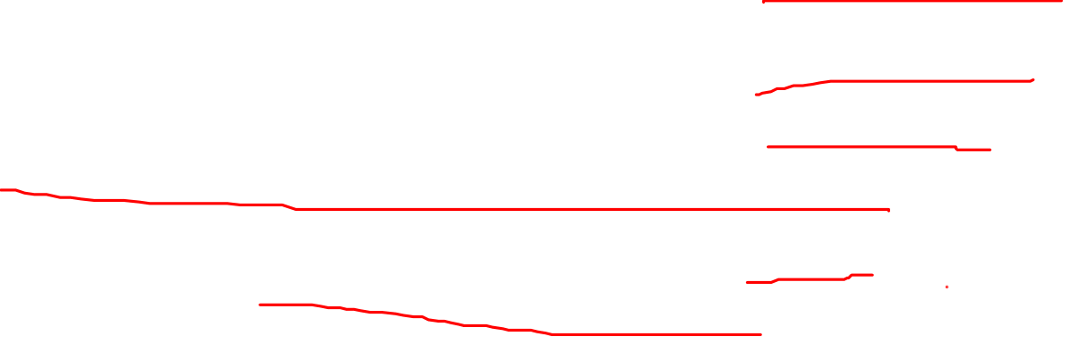
Properti Interpretasi
Interpretasi wff terdiri atas sebuah himpunan takkosong D, disebut domain/ranah, dan pemberian nilai untuk simbol-simbol dalam wff.
Setiap simbol PREDIKAT diganti sebuah RELASI dalam D
Setiap simbol FUNGSI diganti sebuah FUNGSI dalam D
Setiap VARIABEL BEBAS diganti sebuah nilai dalam D, setiap kemunculan variabel diisi nilai yang sama
Setiap KONSTANTA diganti sebuah nilai dalam D, setiap kemunculan variabel diisi nilai yang sama

Slide 16
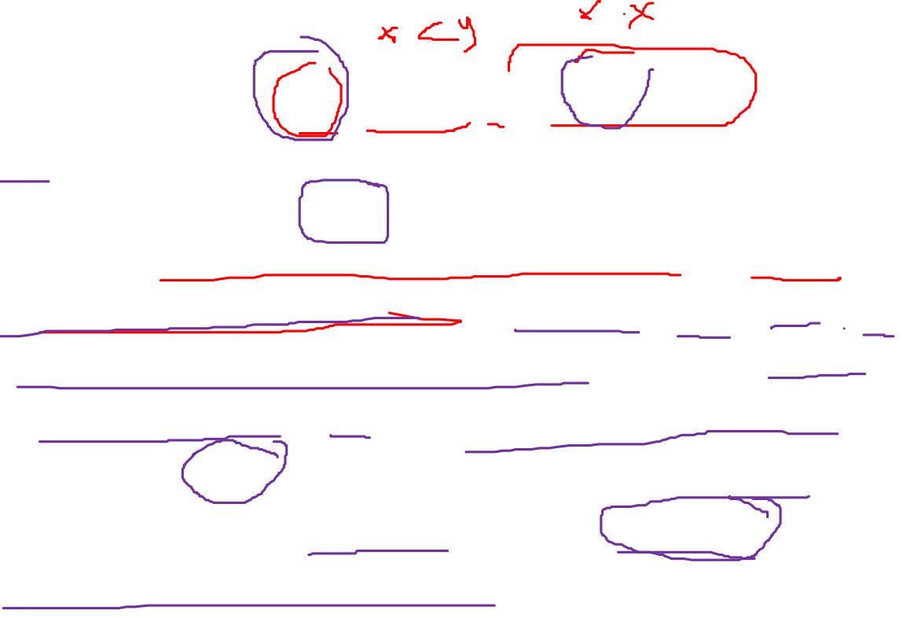
Interpretasi Konstanta dan Fungsi
Diberikan wff : ∀x (p(x,c) → p(f(x,x),x))
I1 : misal D himpunan bilangan rasional positif, p(x,y) sebagai “x < y”, c=2, dan f(x,y) adalah fungsi perkalian “x . y” maka interpretasi wff menjadi “SEMUA bilangan rasional positif x, jika x<2 maka x.x < x” yang mana bernilai salah/FALSE. Coba x = 3/2, maka 3/2 · 3/2 = 9/4, TIDAK kurang dari 3/2.
I2 : misal c = 1, simbol lain sama dengan I1, diketahui bahwa 0<x<1 sehingga x · x < x. Sehingga interpretasi bernilai TRUE.

Slide 17
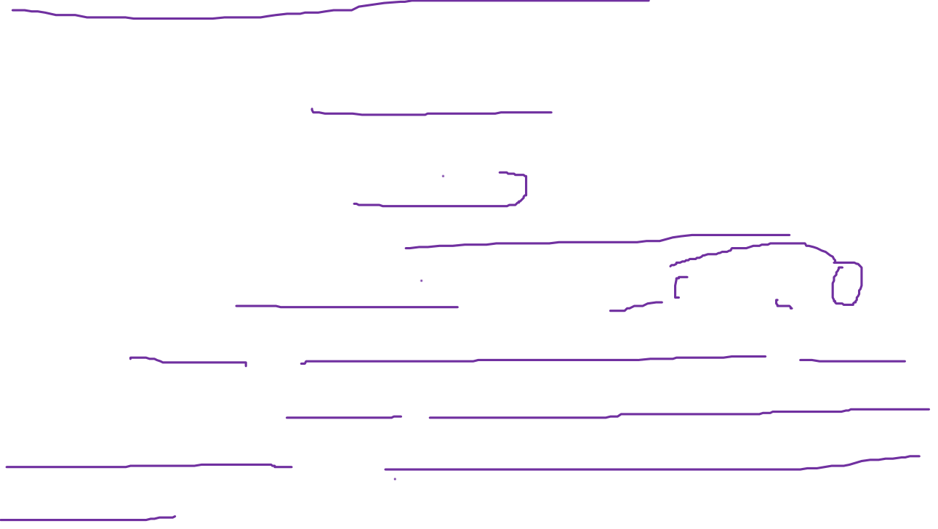
Substitusi Variabel Bebas
Sebuah wff W, variabel bebas x, dan term t. Maka wff dari W dengan penggantian semua kemunculan bebas x dengan t dituliskan W(x/t). Ekspresi “x/t” disebut SUBSTITUSI / BINDING.
Contoh, jika W = ∀y p(x, y), maka W(x/t) = ∀y p(t, y). Ingat W(y/t) = W sebab y tidak muncul bebas di W.
Jika ditekankan wff W mengandung variabel bebas x, W dituliskan W(x). Dengan demikian, W(t) berarti wff W(x/t).

Slide 18
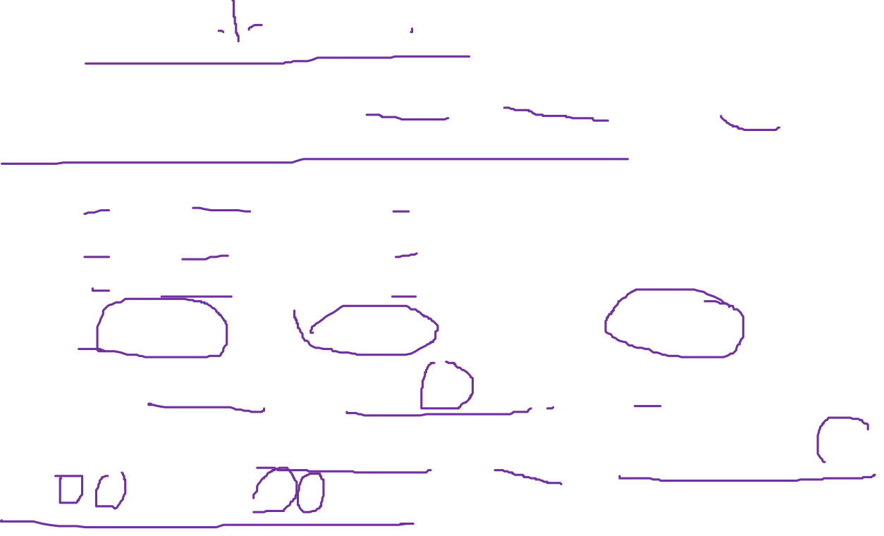
Contoh Substitusi Variabel Bebas
Misal W = p(x, y) ∨ ∃y q(x, y). Karena x muncul dua kali di W maka diperoleh W(x/t) = p(t, y) ∨ ∃y q(t, y)
Contoh substitusi t dengan nilai berbeda : W(x/a) = p(a, y) ∨ ∃y q(a, y), W(x/y) = p(y, y) ∨ ∃y q(y, y), W(x/z) = p(z, y) ∨ ∃y q(z, y), W(x/f (x, y, z)) = p(f(x, y, z), y) ∨ ∃y q(f (x, y, z), y)
Substitusi y : W(y/t) = p(x, t) ∨ ∃ y q(x, y)
Substitusi x,y : W(x/a)(y/b) = (p(a,y) ∨ ∃y q(a, y))(y/b) = p(a, b) ∨ ∃y q(a, y)

Slide 19
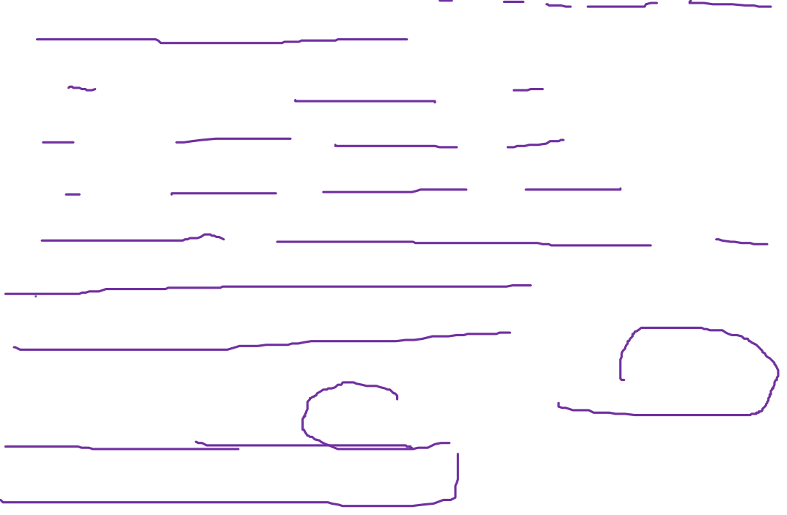
Properti Substitusi
x/t terdistribusi untuk ¬, ∧, ∨, →. Contoh: (¬ A)(x/t) = ¬ A(x/t). (A ∧ B) (x/t) = A(x/t) ∧ B(x/t). (A ∨ B) (x/t) = A(x/t) ∨ B(x/t). (A → B) (x/t) = A(x/t) → B(x/t).
Jika x ≠ y, maka x/t terdistribusi ∀y dan ∃y. Contoh: (∀y W) (x/t) = ∀y(W(x/t)). (∃y W) (x/t) = ∃y(W(x/t)).
Jika x tidak bebas di W, maka W(x/t) = W. Contoh: (∀x W) (x/t) = ∀x W. (∃x W) (x/t) = ∃x W.

Slide 20

Semantik: Nilai Kebenaran Wff
Nilai kebenaran wff sebuah interpretasi dengan domain D diperoleh secara rekursif dengan aturan berikut:
Nilai kebenaran atom sesuai proposisi yang diperoleh dari interpretasinya.
Nilai kebenaran ¬ U, U ∧ V, U ∨ V, U → V diperoleh dengan menerapkan tabel kebenaran ¬, ∧,∨, → pada nilai kebenaran U dan V.
∀x W TRUE iff W(x/d) TRUE pada setiap d ∈ D.
∃x W TRUE iff W(x/d) TRUE pada beberapa d ∈ D.
Bila wff true untuk sebuah interpretasi I, dikatakan wff is true for I. Sebaliknya, wff is false for I.

Slide 21
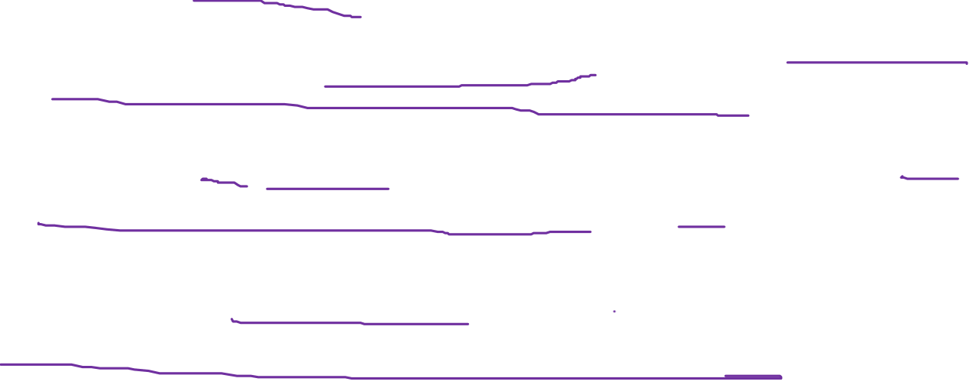
Mencari kebenaran Wff
Diberikan ∀x ∃y W tidak ada quantifier
Wff akan true jika (∃y W) (x/d) true untuk setiap d ∈ D. Sesuai Properti substitusi : (∃y W) (x/d) = ∃y (W(x/d))
Diketahui ∃y (W(x/d)) akan true jika ada elemen e ∈ D sedemikian hingga W(x/d)(y/e) juga true. Karena asumsi W tidak ada quantifier, maka nilai kebenaran W(x/d)(y/e) sesuai proposisi yang diperoleh dengan menerapkan interpretasi pada wff

Slide 22
Model vs Countermodel
Interpretasi yang membuat wff true disebut model. Interpretasi yang membuat wff false disebut countermodel.

Slide 23

Capaian Pembelajaran sampai kini
Menyusun interpretasi ekspresi FOL ke dalam bahasa alami.
Menentukan nilai kebenaran interpretasi ekspresi logika predikat.

Slide 24
Latihan Praktis
Diketahui relasi ayah(x,y) berarti “x adalah ayah dari y” di mana x dan y dalam ranah manusia. Tulislah wff relasi tersebut disertai quantifier.
Diberikan p(x) berarti orang, c(x) berarti Logika, q(x,y) berarti “x suka y”. Buatlah kalimat bahasa alami sebagai interpretasi wff berikut : Ǝx ( p(x) Λ Ɐy (c(y) → q(x,y)))

